Slide 1
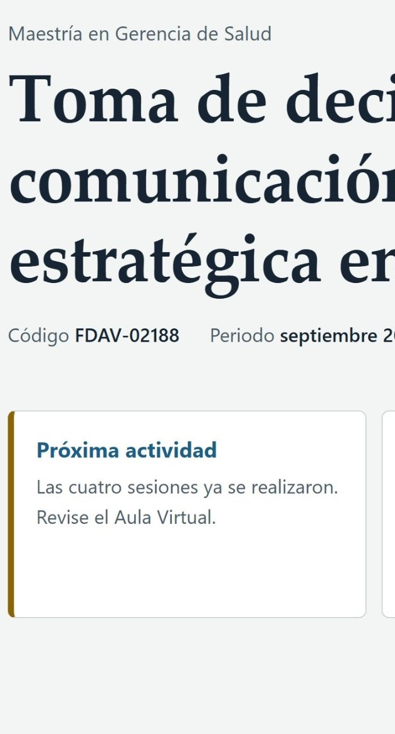
GUÍA 21
Sílabo interactivo
Toma de decisiones y comunicación estratégica en salud
Del PDF al teléfono
Daniel Rodríguez Villalba · UTE
Juan Pablo Arrobo · UTPL
Narración generada con voz de IA (ElevenLabs) y revisada por los autores
1 / 10
Notes:
Le presentamos el Sílabo interactivo de Toma de decisiones y comunicación estratégica en salud. Lo construimos Daniel Rodríguez y Juan Pablo Arrobo. Convierte el sílabo en un sitio que se explora desde el teléfono.

Slide 2


Las lecturas no se conectaban
Los artículos estaban en el sílabo, pero los estudiantes no sabían cuándo ni para qué leerlos.
Sílabo en PDF
2 / 10
Notes:
Nuestra materia forma parte de la Maestría en Gerencia de Salud. Hasta ahora el sílabo llegaba como un archivo P D F. Allí estaba todo, en un documento largo y fijo. El problema más claro apareció con las lecturas. Los artículos de consulta estaban nombrados en el sílabo. Aun así los estudiantes no sabían cómo se relacionaban con el desarrollo de la materia. Una lista no explica cuándo ni para qué leer cada artículo.

Slide 3



La herramienta
Quién la usa
Qué recibe
Qué encuentra
Estudiantes de la materia
Un enlace bilingüe
Cronograma, evaluación, recursos, contacto y tareas
Guía 21
3 / 10
Notes:
Lo usan los estudiantes de la materia. Reciben un solo enlace. Al abrirlo encuentran el cronograma de las cuatro sesiones y el esquema de evaluación. También ven los recursos, la bibliografía y el contacto de los docentes. Además pueden llevar un seguimiento sencillo de sus tareas de cada semana. Todo está en español y en inglés. Se basa en la guía veintiuno del curso.

Slide 4






Cuatro pasos, decisión humana
1
2
3
4
Sílabo aprobado
Claude genera el sitio
Docentes revisan: 5 versiones
Publicación: GitHub Pages
Siempre decide una persona
4 / 10
Notes:
El proceso tiene cuatro pasos. Primero partimos del sílabo aprobado y de la lista de recursos. Luego Claude generó el sitio a partir de ese material. Cada sección sale de una parte del sílabo. Después los docentes revisamos cada versión contra el sílabo y pedimos correcciones. Así llegamos a cinco versiones. Finalmente publicamos el sitio en GitHub Pages. La I A propone el contenido y el diseño. Las personas decidimos siempre qué se publica, qué fechas valen y qué recursos entran.

Slide 5


Lo que comprobamos
4
3 de 3
5
teléfonos distintos
colegas: navegación sencilla
versiones revisadas
Fechas coinciden con el sílabo aprobado
Pendiente: prueba con estudiantes
5 / 10
Notes:
Comprobamos cuatro aspectos. El contenido y las fechas de las cuatro sesiones coinciden con el sílabo aprobado. En la última revisión encontramos una diferencia en el periodo y la corregimos. El sitio funciona en cuatro teléfonos distintos. Tres de tres colegas encontraron sencilla la navegación. La revisión docente sumó la versión en inglés y más recursos en cada versión. Todavía no lo probamos con estudiantes. Eso es por ahora una propuesta.

Slide 6



Límites y uso responsable
No reemplaza
Clases sincrónicas ni Moodle
Datos
Sin nombres ni correos
Siguiente paso
Moodle y prueba con estudiantes
6 / 10
Notes:
El sitio no reemplaza las clases sincrónicas. Tampoco reemplaza a Moodle. Moodle sigue siendo el vínculo oficial para entregar tareas y rendir evaluaciones. No pide nombres ni correos. Las marcas de tareas quedan solo en el navegador del estudiante. El siguiente paso es enlazarlo al Moodle del curso y probarlo con estudiantes del próximo periodo.

Slide 7
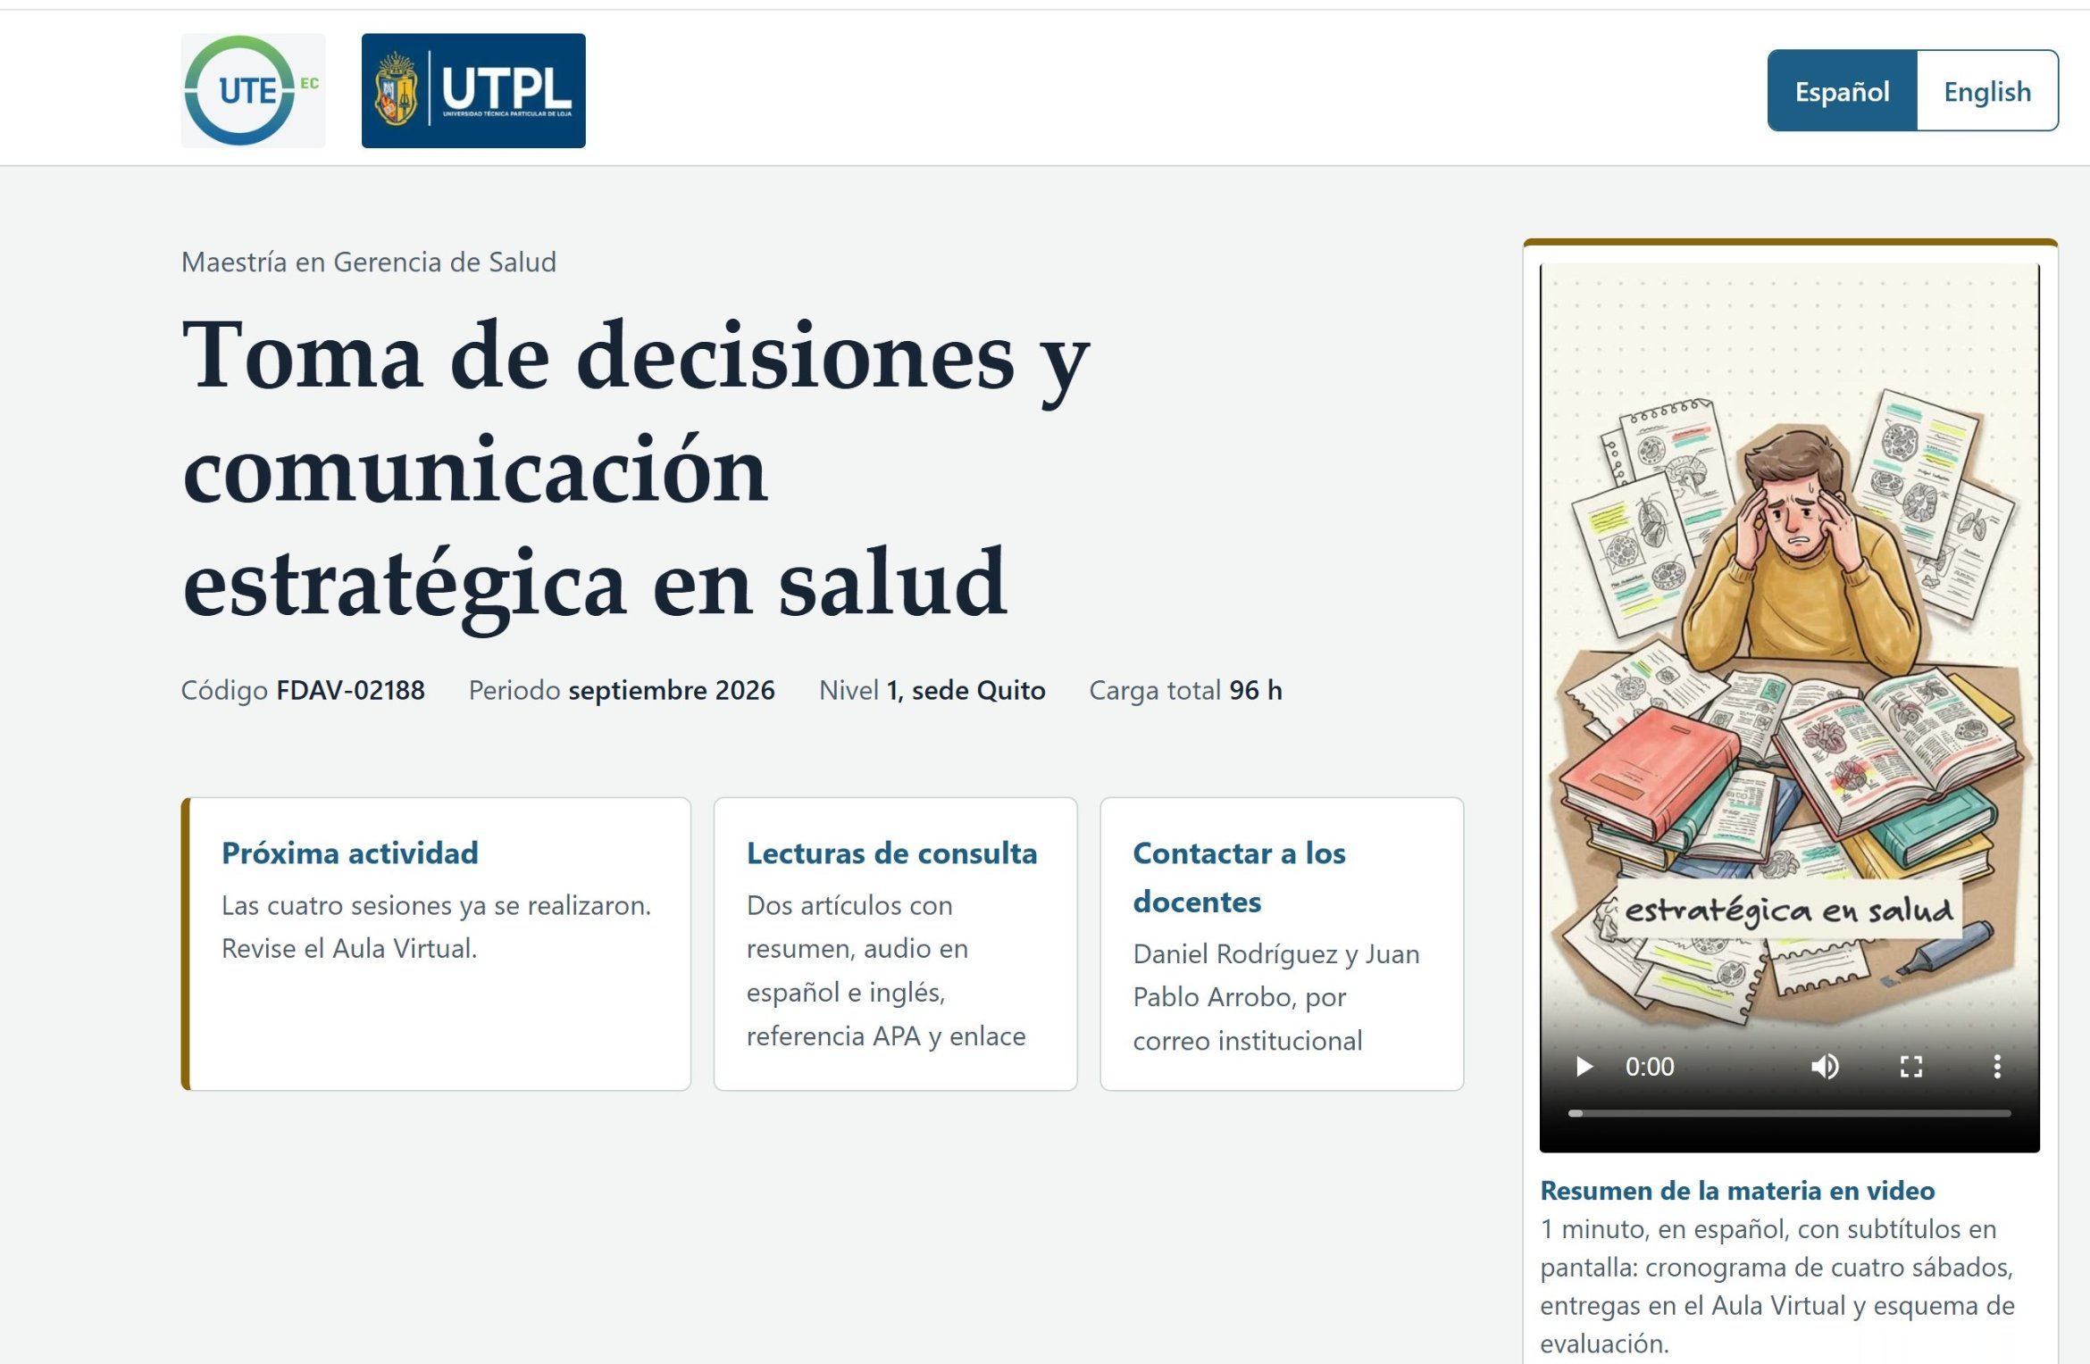
Entrada: la portada del estudiante
Tres tareas principales desde la portada
7 / 10
Notes:
Veamos el sitio. Esta es la pantalla que ve el estudiante al abrir el enlace. Arriba elige entre español e inglés. Debajo del título están las tres tareas más frecuentes. Ver la próxima actividad, encontrar las lecturas y contactar a los docentes. A la derecha hay un video de un minuto que resume la materia. Desde aquí se llega a cada sección.

Slide 8
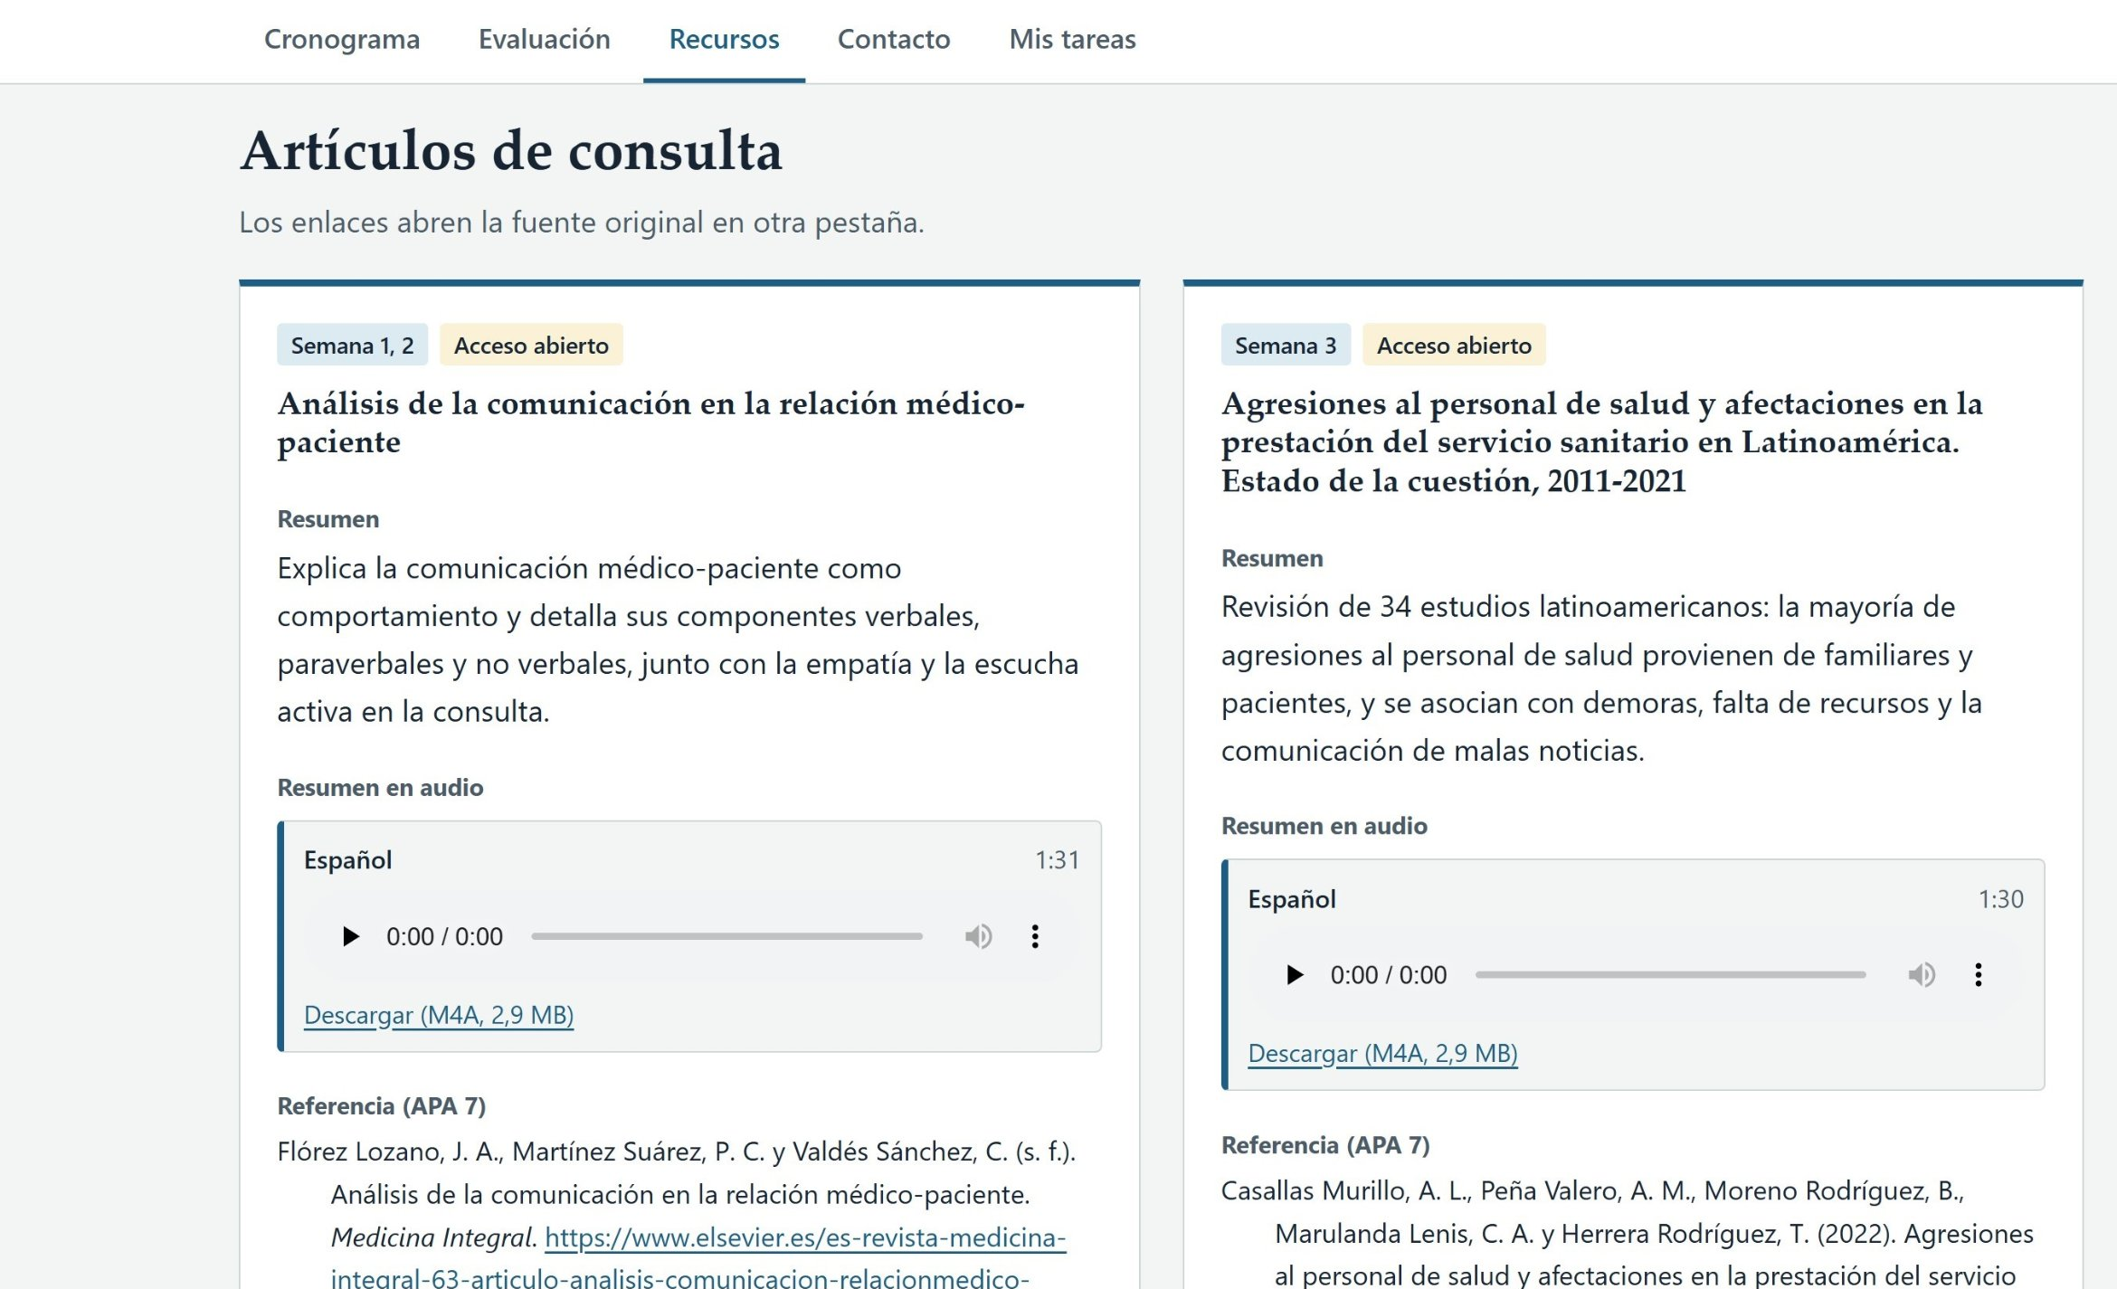
Resultado: cada lectura con su semana
Semana, resumen, audio, referencia y enlace
8 / 10
Notes:
Esta es la sección de artículos de consulta. Aquí está la respuesta a nuestro problema. Cada artículo lleva la etiqueta de la semana en que se usa en clase. Además tiene un resumen breve y un resumen en audio. Incluye la referencia A P A y el enlace a la fuente original. Así el estudiante sabe qué leer y cuándo hacerlo, antes de abrirlo. Los dos artículos son de acceso abierto.

Slide 9
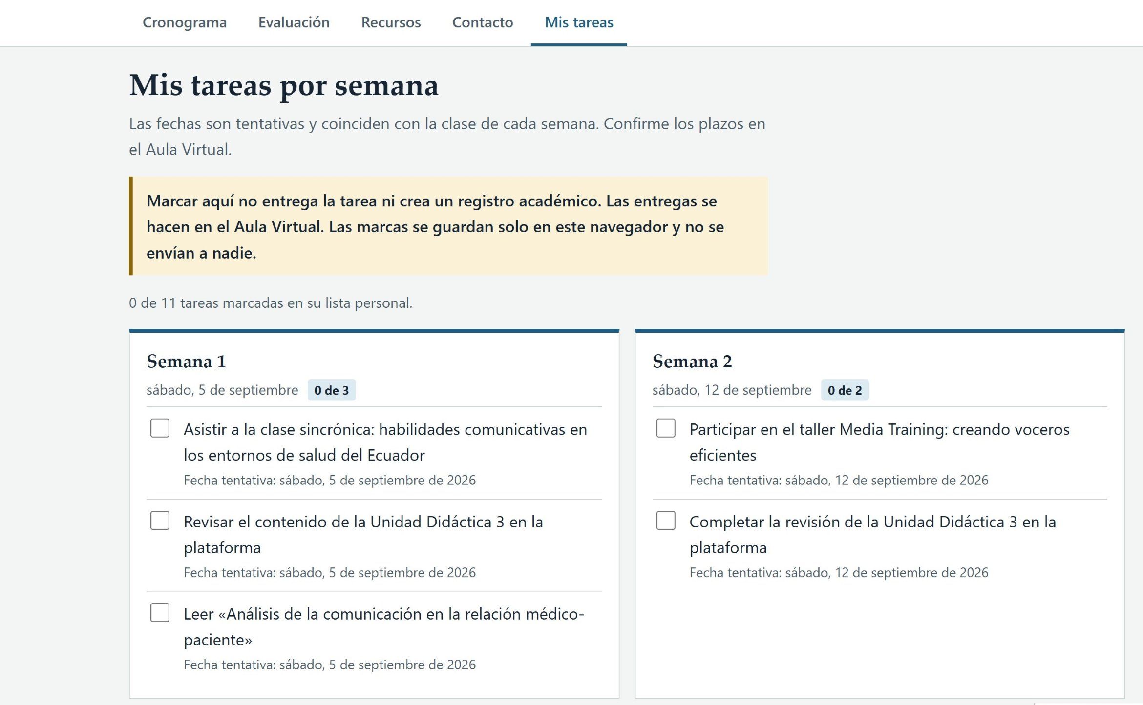
Seguimiento: mis tareas por semana
Marcar no entrega la tarea: se entrega en el Aula Virtual
9 / 10
Notes:
Esta es la lista Mis tareas por semana. Las lecturas y actividades aparecen junto a la fecha de cada clase. El estudiante marca lo que ya hizo y ve su avance. El aviso es claro. Marcar aquí no entrega la tarea. Las entregas se hacen en el Aula Virtual. Las marcas quedan solo en su navegador y no se envían a nadie.

Slide 10
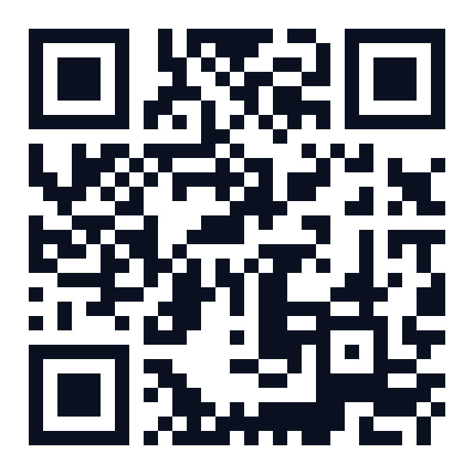

Un sílabo que acompaña cada semana
darv1970.github.io/Silabo-V5
Siguiente paso: Moodle y estudiantes
Daniel Rodríguez Villalba · UTE
Juan Pablo Arrobo · UTPL
Abra el sitio
Gracias
10 / 10
Notes:
Con este sitio el sílabo deja de ser un documento fijo. Se convierte en una guía para cada semana. Esperamos dedicar menos tiempo a repetir fechas y más a la conversación en clase. El siguiente paso es probarlo con estudiantes desde Moodle. Le invitamos a abrir el enlace y adaptarlo a su materia. Muchas gracias.

